Slide 1

宿題
身の回りの暑熱対策事例を
調べてこよう！
ワークシートに埋めてきてください スライド作成
※〆切6/5（木）

Slide 2
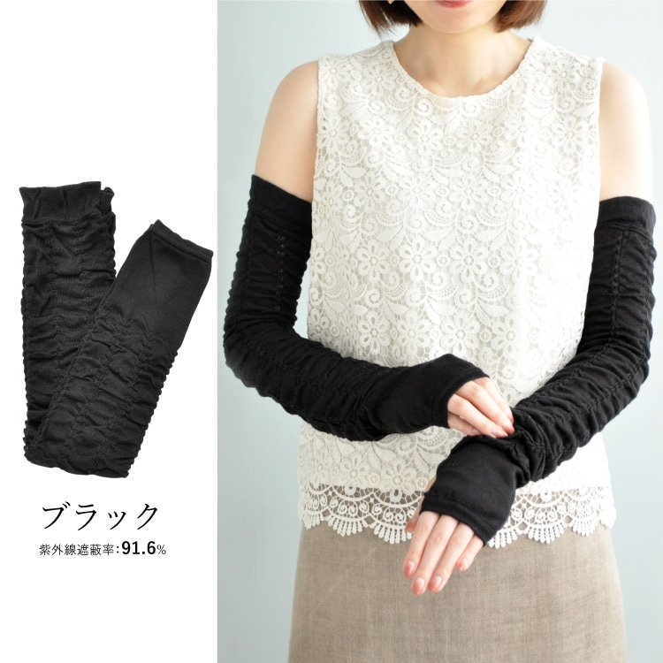
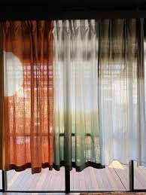
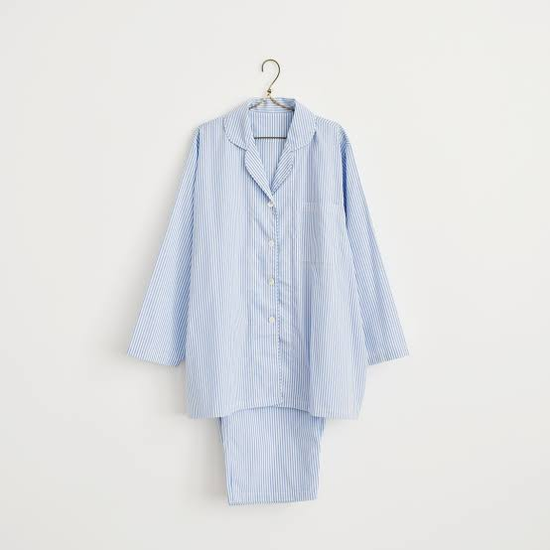
イメージ
イメージ
イメージ
タイトル｜アームカバー
タイトル｜デザインカーテン
タイトル｜パジャマ
アイデアの種
日差しが当たる部位を隠す
腕に身に着けて固定
女性が身につけやすい
アイデアの種
アイデアの種自然の植物などで染色
日差しを遮る
アイデアの種
寝る前に着用
水分を吸着
氏名｜椋木さやか

Slide 3
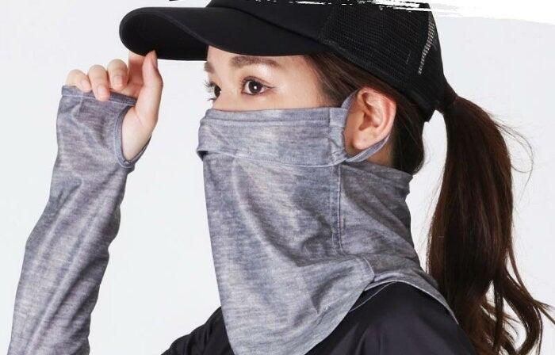
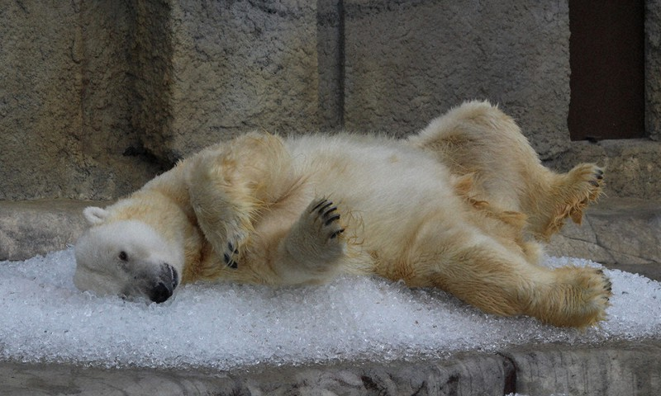
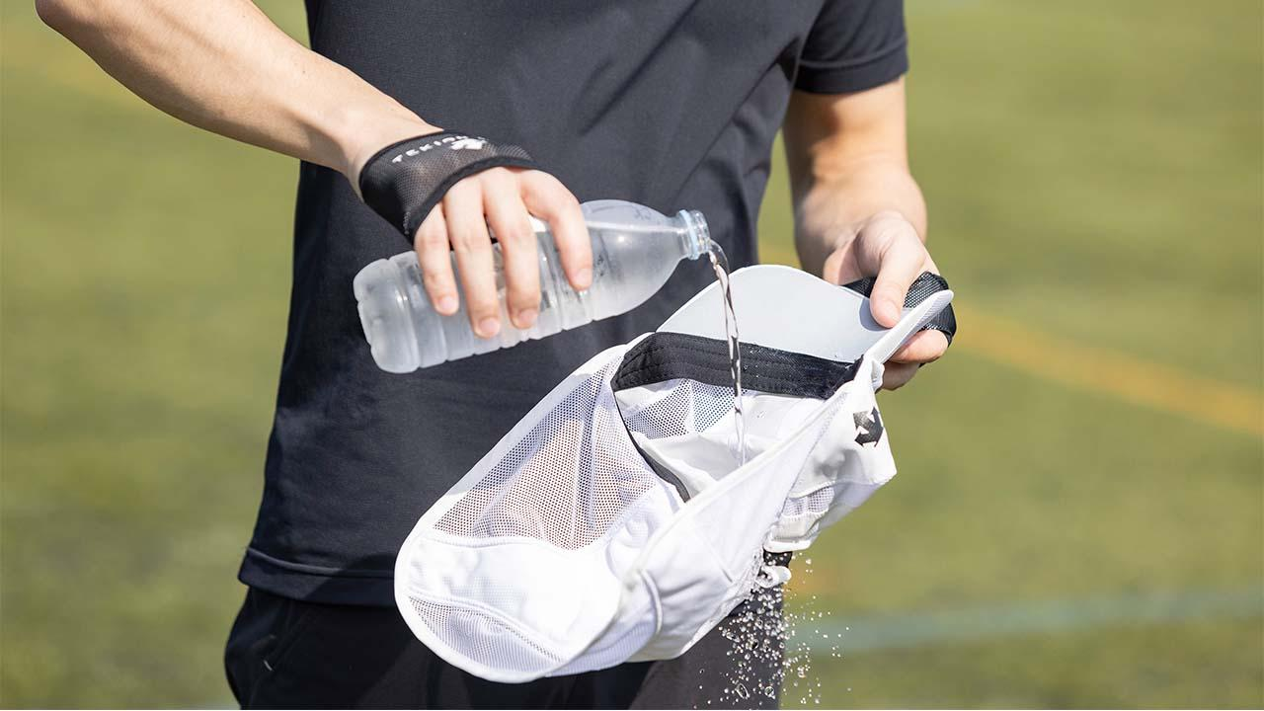
記入例
イメージ
イメージ
イメージ
タイトル｜日焼け防止付き マスク
タイトル｜帽子を濡らす
タイトル｜北極熊の氷
アイデアの種
日差しが当たる部位を隠す
耳にかけて固定
女性が身につけやすい
アイデアの種
気過熱で冷やす
水に強い素材
頭に身につける
アイデアの種
氷が入る
寝転んで冷やす
氏名｜横浜タロウ

